Slide 1
Renal Control
Aluno: Bruno Beckhauser Fernandes

Slide 2
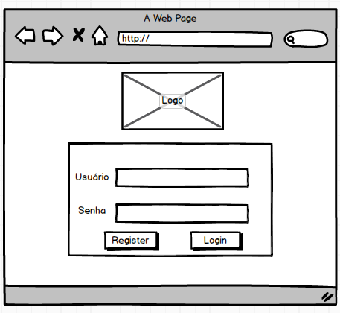
Projeto das telas

Slide 3
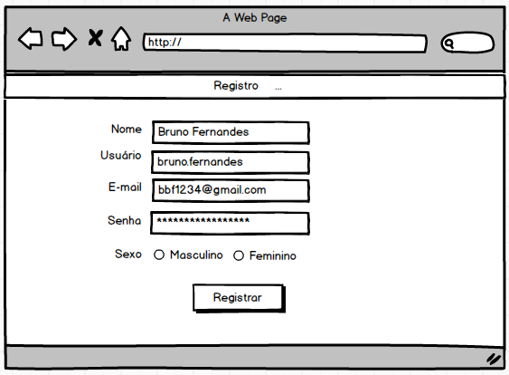
Projeto das telas

Slide 4
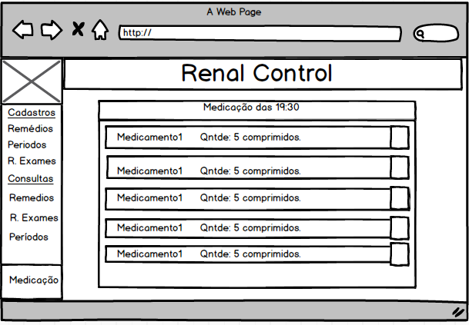
Projeto das telas

Slide 5
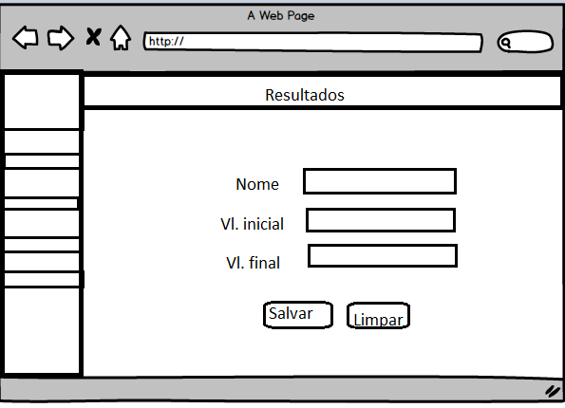
Projeto das telas

Slide 6
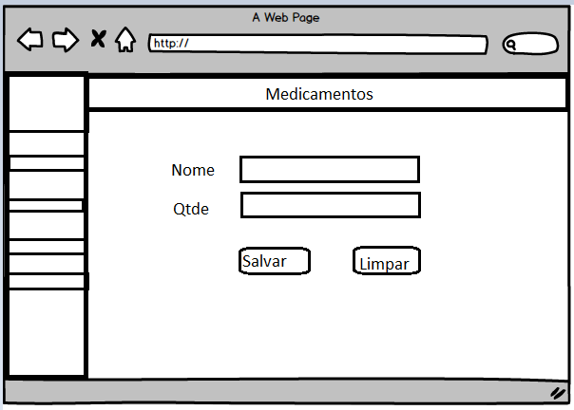
Projeto das telas

Slide 7
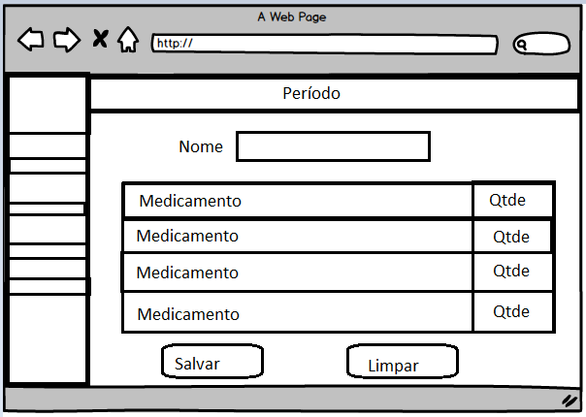
Projeto das telas

Slide 8
Requisitos funcionais
RF 01 – O sistema deve permitir o usuário criar um login
A desenvolver
RF 02 – O sistema deve permitir o usuário fazer login
* A desenvolver
RF 03 – O sistema deve permitir que o usuário cadastre os remédios.
A desenvolver;
RF 04 -O sistema deve permitir o cadastro de períodos de medicação
A desenvolver
RF 05 – O sistema deve permitir relacionar remédios em cada período.
Conforme cronograma ainda não chegamos nesta etapa;

Slide 9
Requisitos funcionais
RF 06 – O sistema deve permitir selecionar checkbox na hora da medicação
Conforme cronograma ainda não chegamos nesta etapa;
RF 07 –O sistema deve permitir o cadastro de resultados de exames
Conforme cronograma ainda não chegamos nesta etapa;
RF 08 –O sistema deve permitir cadastrar os intervalos padrões para os resultados de exame
Conforme cronograma ainda não chegamos nesta etapa;
RF 04 -O sistema deve permitir que o usuário consulte resultados anteriores
Conforme cronograma ainda não chegamos nesta etapa;

Slide 10
Requisitos não funcionais
RNF 01 - O aplicativo deve ser desenvolvido em java;
Está sendo desenvolvido

Slide 11
Cronograma
Etapa 1
Previsto: Criar conta de login, fazer login, cadastrar remedios, cadastrar períodos.
Realizado
Criado banco de dados.
Etapa 2
Previsto
realizado

Slide 12
Dificuldades encontradas até aqui
Falta de conhecimento na tecnologia.
Problemas com importação.
Problemas com a máquina.
Imprevistos com o tempo antes dedicado ao software.

Slide 13
Estratégias para superação das dificuldades
Busca de conhecimento na tecnologia, cursos online, conversa com conhecedores do assunto.
Auxilio de terceiros, análise do código
Reinstalação do Java, Maven, verificação das variáveis de ambiente.
Dedicando horas ao trabalho em intervalo de horários.

